Slide 1
Einen Termin am Telefon ausmachen
Kinderarzt
Arzttermin
Guten Tag, mein Name ist _______.
Zahnarzt
Guten Tag, was kann ich für Sie tun?
Ich habe /
MEIN KIND HAT
_________schmerzen* / Fieber.
Ich möchte bitte einen Termin.
*Zahnschmerzen
Kopfschmerzen
Rückenschmerzen
Halsschmerzen
Morgen /
Am Dienstag /
Nächste Woche
ist noch ein Termin frei.
TERMIN PASST
TERMIN PASST NICHT
Ok, das passt. Um wie viel Uhr?
Ich möchte bitte heute/ sofort kommen.
Ich habe / Mein Kind hat hohes Fieber / starke Schmerzen…
Sagen Sie warum passt der Termin nicht: nennen Sie den Grund!
Dann kommen Sie
Um … Uhr
…
sofort /
in 20´Minuten /
in eine halbe Stunde
Ok, vielen Dank.
Auf Wiederhören
Vielen Dank! Dann komme ich gleich.
Auf Wiederhören

Slide 2
Einen Termin am Telefon ausmachen
Ich habe die Anzeige gelesen.
Guten Tag, mein Name ist _______.
Vermieter
Ich möchte die Wohnung ansehen.
Guten Tag, was kann ich für Sie tun?
Friseur
Ich möchte einen Termin.
Schneiden, Farbe oder nur waschen?
Was müssen/möchten/wollen Sie denn machen?
Jobcenter
________________, bitte.
Ich möchte eine (Berufs)Beratung
Morgen /
Am Dienstag /
Nächste Woche
ist noch ein Termin frei.
TERMIN PASST
TERMIN PASST NICHT
Ok, das passt. Um wie viel Uhr?
Nein, tut mir leid. Da kann ich nicht / Da habe ich keine Zeit. /
Da muss ich zum Deutschkurs.
Sagen Sie warum passt der Termin nicht: nennen Sie den Grund!
Kommen Sie um ____ Uhr.
Wann haben Sie denn Zeit? /
Wann passt es denn bei Ihnen?
Am Nachmittag /
Am Mittwoch /
Um _____Uhr
Ok, vielen Dank.
Auf Wiederhören
Dann kommen Sie
Am _______ /
Um ________ Uhr
Auf Wiederhören

Slide 3
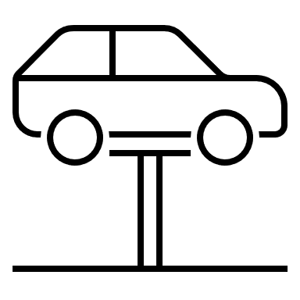
Einen Termin am Telefon ausmachen
Automechaniker
Guten Tag, mein Name ist _______.
Guten Tag, was kann ich für Sie tun?
Ich muss mein Auto reparieren / kontrollieren lassen.
Ich möchte einen Termin.
Wo ist das Problem? /
Welches Problem hat das Auto? /
Was müssen Sie denn machen?
Muss nur Kontrolle machen /
Muss TÜV machen /
… ist kaputt
________________, bitte.
Alles klar.
Morgen /
Am Dienstag /
Nächste Woche
ist noch ein Termin frei.
TERMIN PASST
TERMIN PASST NICHT
Ok, das passt. Um wie viel Uhr?
Nein, tut mir leid. Da kann ich nicht / Da habe ich keine Zeit. /
Da muss ich zum Deutschkurs.
Kommen Sie um ____ Uhr.
Wann haben Sie denn Zeit? /
Wann passt es denn bei Ihnen?
Ok, vielen Dank.
Auf Wiederhören
Am Nachmittag /
Am Mittwoch /
Um _____ Uhr
Dann kommen Sie
Am _______ /
Um ________ Uhr
Auf Wiederhören

